Slide 1

Podstawy Baz danych
Wstęp do baz danych i omówienie wymagań

Slide 2
Plan zajęć
Wstęp i omówienie prowadzenia zajęć
Omówienie zasad działania baz danych oraz ich budowę oraz rodzaje relacji
Zaprojektowanie prostej bazy danych z wykorzystaniem kluczy prywatnych i kluczy obcych oraz relacji

Slide 3
Informacje kontaktowe
Tomasz Jażdżewski
tjazdzewski@agh.edu.pl
Konsultacje – zdalnie z wcześniej ustalonym terminem
Preferowany kontakt przez TEAMS

Slide 4
Prowadzenie zajęć
Zajęcia są prowadzone w formie stacjonarnej
Dozwolone są 2 nieobecności bez usprawiedliwienia dla osób bez projektu semestralnego
W trakcie semestru będzie 5 mini projektów (4 muszą być zaliczone) i jeden większy końcowy (obowiązkowy)

Slide 5
Formy zaliczenia
Jeden duży projekt semestralny ?
Małe projekty na bazie materiału z zajęć, jeden większy na koniec semestru ( tematyka na następnych zajęciach po wybraniu formy zajęć)
(specyfikacje zostaną zamieszczona na kanale w teamsach):

Slide 6
Ocena
Ocena będzie wystawiana na bazie średniej z wszystkich punktów zdobytych w trakcie semestru
Każdy projekt będzie posiadał indywidualną ilość punktów

Slide 7






Serwery bazodanowe

Slide 8
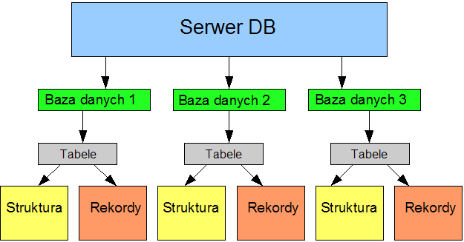
Relacyjne bazy danych
Bazą jest serwer bazodanowy, na którym stoją bazy danych
Baza danych zbudowana jest z tabel
Tabele zbudowane są z kolumn i wierszy
Pomiędzy tabelami mogą zachodzić relacje, które odwzorują rzeczywiste powiązania
https://sites.google.com/site/jakubs3c/baza-danych

Slide 9
Relacje
1 do 1 – relacja w której rekord z tabeli jest przypisany tylko do jednego rekordu w drugiej np. pesel-osoba
1 do wielu – jeden rekord w tabeli jest związany wieloma rekordami w innej tabeli np. 1 producent – wiele produktów
Wiele do wielu – wiele rekordów z jednej tabeli może być powiązane z wieloma rekordami z innej tabeli, np. wiele typów samochodu – może być produkowane przez wielu producentów samochodów

Slide 10
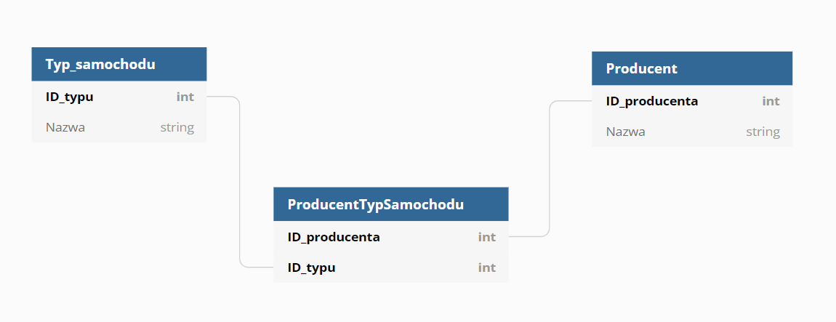
UWAGA
Relacja wiele do wielu nie jest wspierana przez relacyjne bazy dany. Zazwyczaj stosuje się tzw. tabele pomocniczą zmieniającą daną relacje na dwie relacje jeden do wielu

Slide 11
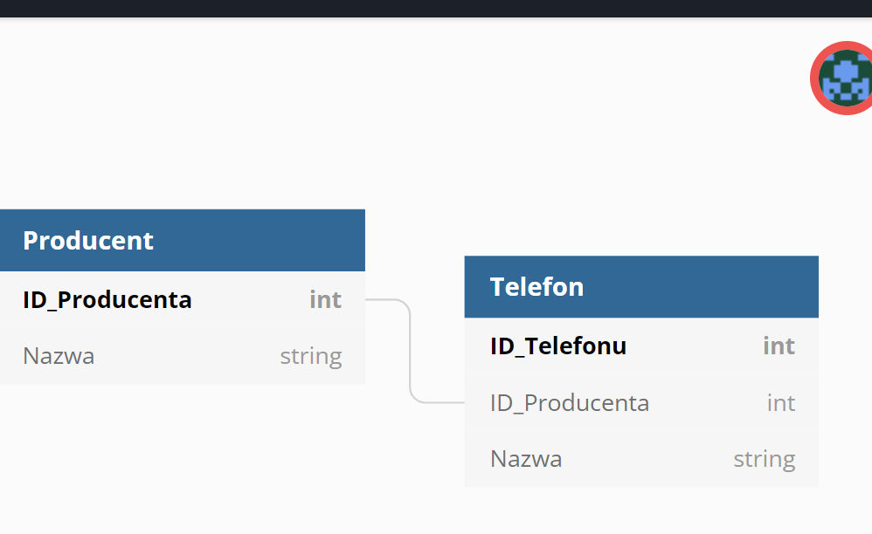
Klucz Prywatny, Klucz Obcy
Klucz prywatny
Unikalna wartość dla każdego rekordu w tabeli
Może być zbudowany z dwóch kolumn
Może być naturalny lub sztuczny
Klucz obcy
Jest to klucz prywatny innej tabeli do której dana wartość się odnosi
Może wchodzić w skład klucza prywatnego
Pozwala na budowanie relacji
Nie może istnieć wartość klucza obcego w tabeli, jeżeli tabela referencyjna nie zawiera takiej wartości w swoim kluczu prywatnym

Slide 12

Ćwiczenie – diagram ERD
Wybieramy wspólnie temat
Projektujemy bazę danych
Omawiamy poszczególne relacje i ich sensowność

